Slide 1

2020
项目答辩
指导老师:杨杰 答辩人:二组

Slide 2
01
项目后台搭建
负责数据库设计和后台接口设计

Slide 3
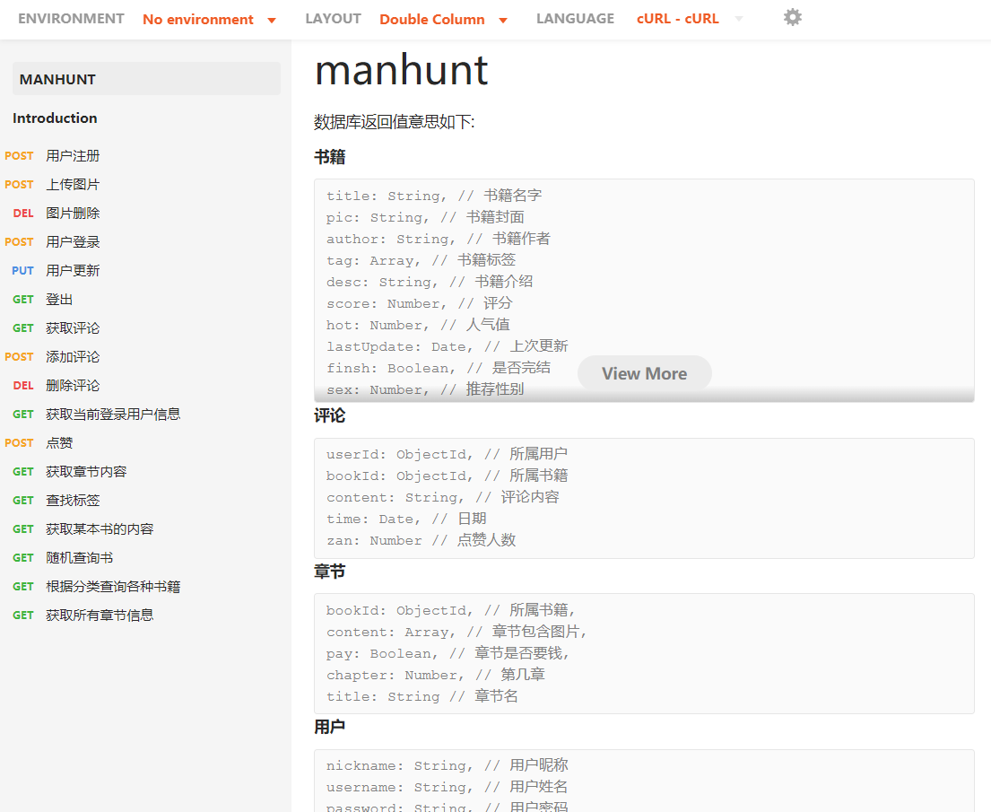
项目后台搭建
负责人:刘友刚
全程采用nodejs搭建后台，使用企业级框架egg进行搭建，全程采用MVC分层架构进行后台搭建，向前台返回数据
所遇问题
1. 跨域访问时cookie不被携带
2. 不知道项目代码如何组织，感觉重复代码很多
3. 不知道数据库如何设计才合理
项目收获
1. 通过这次项目学会了用egg搭建简单的项目后台
2. mongoose也熟练了很多

Slide 4
02
登陆注册页面
进行页面设计，实现登陆注册功能

Slide 5
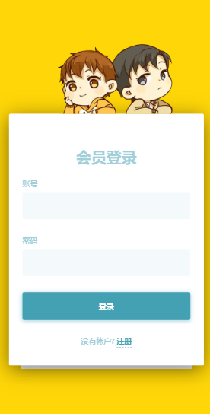
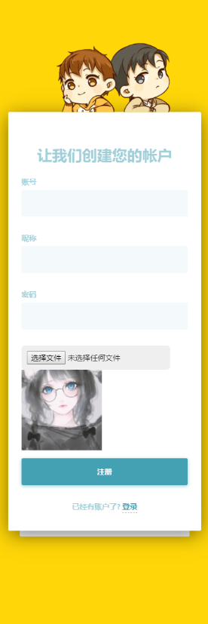
登陆注册页面
负责人:黄敬程
对登陆注册页面进行设计，使用Ajax与后台进行响应和数据交互
所遇问题
1、登陆注册页面切换动画设计（翻转、切换）
2、登陆注册加密未完成
3、书写切换效果逻辑代码时，代码组织不明确，面向对象写法不熟练
项目收获
1、实践了以Ajax与后台进行数据交互验证
2、了解了登陆注册业务逻辑相关注意问题
3、锻炼了面向对象方式代码组织逻辑

Slide 6
03
书架，排行及分类页面
进行页面的构建及请求数据的渲染

Slide 7


书架页面的构建
负责人:蒋杰宏
对书架，排行，分类页面进行构建；并且从后台获取数据，渲染到页面上。
所遇问题
1、弹性布局的最后一行的元素靠左显示。
2、火狐上设置弹性布局会挤压图片宽度。
3、下拉页面加载更多。
项目收获
1、使用Promise简单封装了Ajax，让代码看起来更简洁。
2、对前后端交互的业务逻辑有了一定的认识。

Slide 8

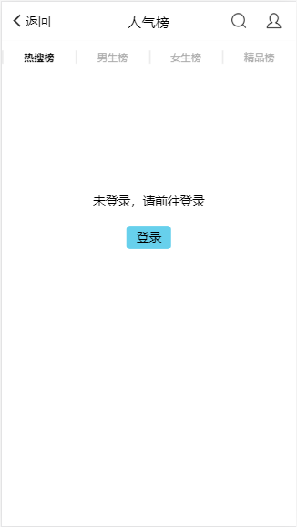
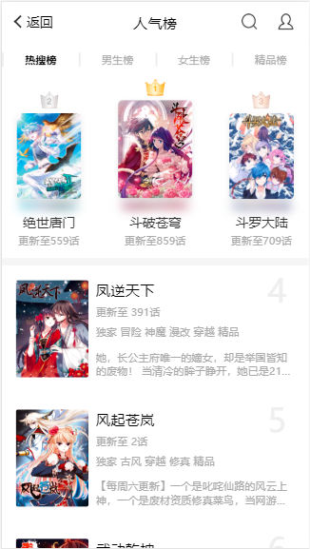
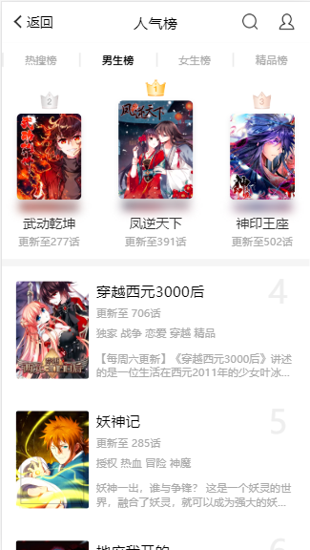
排行页面的构建

Slide 9
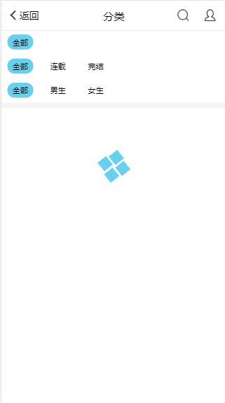
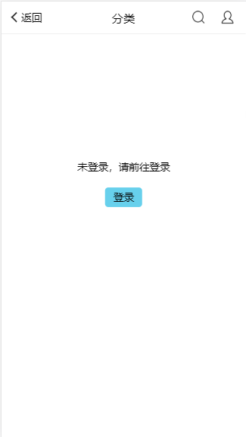
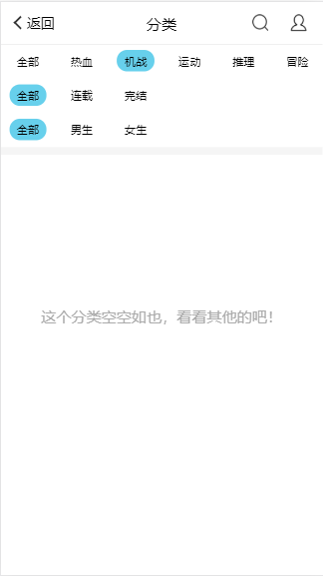

分类页面的构建

Slide 10
04
详情页及内容页页面
进行页面的构建及请求数据的渲染

Slide 11
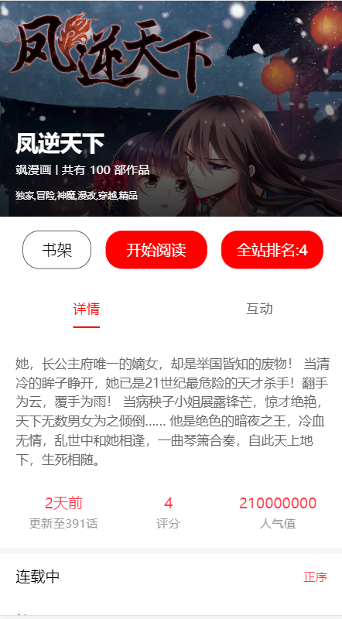
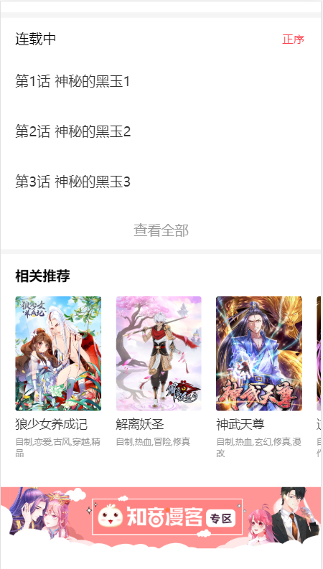

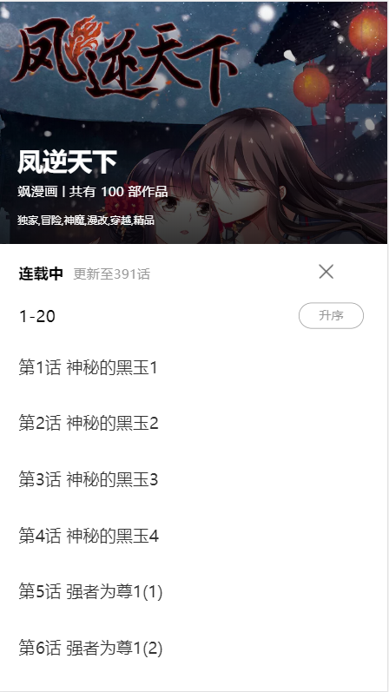
详情页面

Slide 12


详情页面
负责人:吴金遥
对书详情页，内容页进行构建；并且从后台获取数据，渲染到页面上。
所遇问题
1、Ajax获取后台数据不熟。
2、不太会封装函数，闭包不太会使用。
3、逻辑不够简洁，写太多多余代码。
项目收获
1、整个项目下来对Ajax请求获取数据这块儿更加通透了，理解了前后端的一些简单的交互业务。
2、锻炼了自己的逻辑，懂了好多自己以前不会的东西。
。

Slide 13
05
推荐、男生、女生及搜索页面
个人登陆信息展示，昵称头像密码等重置更新

Slide 14
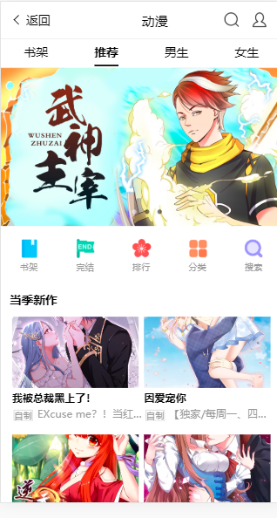
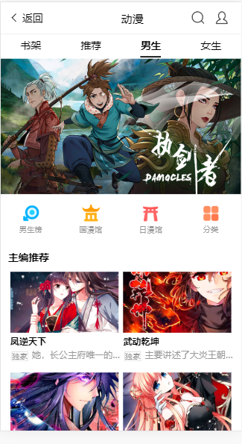
推荐页面、男生页面的构建
负责人:熊建华
对书架，推荐、男生、女生、搜索页面的构建；并且从后台获取数据，渲染到页面上。
所遇问题
1、浏览器获取不到cookie
2、火狐上设置弹性布局会挤压图片宽度。
项目收获
1、使用Promise简单封装了Ajax，让代码看起来更简洁。
2、对前后端交互的业务逻辑有了一定的认识。
3.加深了自己对只是的印象

Slide 15

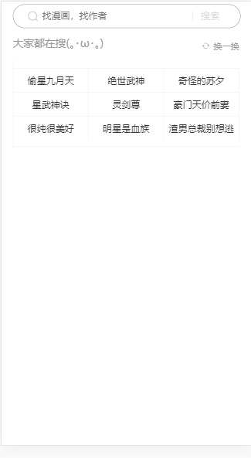

女生页面、搜索页面的构建

Slide 16
06
用户个人界面
个人登陆信息展示，昵称头像密码等重置更新

Slide 17


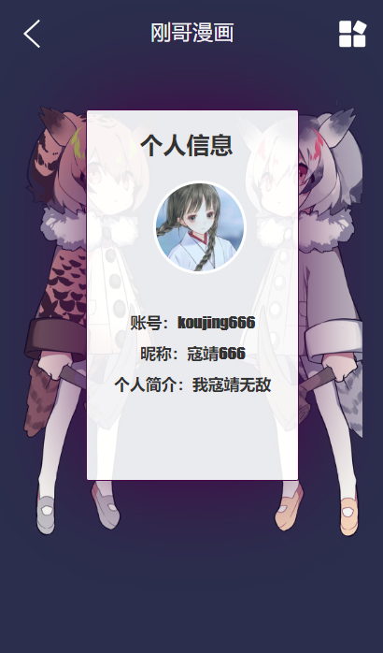
用户个人页面

Slide 18
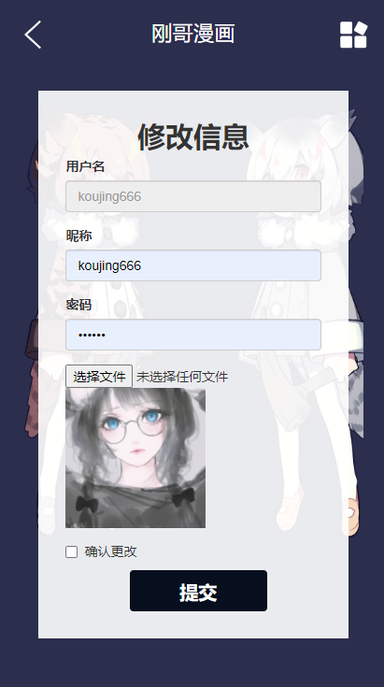
用户个人页面
负责人:黄敬程
对用户个人界面进行设计，进行个人信息展示、个人信息更改，账户登出等功能
所遇问题
1、Ajax异步请求时，函数作用域问题，尝试用promise实现但是失败
2、代码逻辑不清晰，子函数没有抽离完全，存在原生js和jquery的混用zuo'y
3、书写切换效果逻辑代码时，代码组织不明确，面向对象写法不熟练
项目收获
1、实践了以Ajax与后台进行数据交互验证
2、了解了用户信息更新业务逻辑相关注意问题
3、锻炼了面向对象方式代码组织逻辑

Slide 19
汇报完毕 感谢观看
指导老师:杨杰 答辩人:二组

